Slide 1
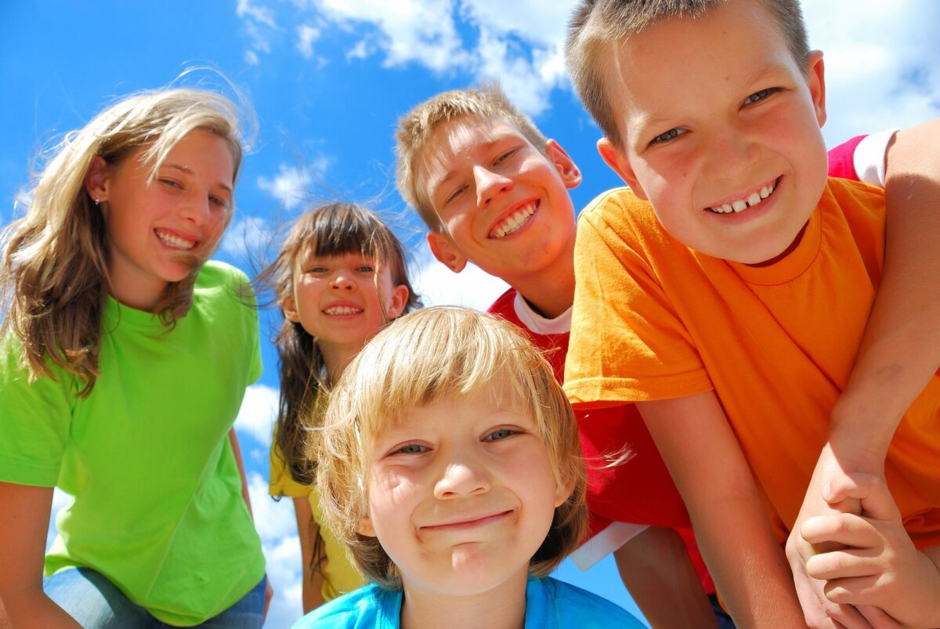
Социальная работа на ЛДП 1 смена ЛОК 2021

Slide 2
Беседы по личной безопасности

Slide 3
Беседы «Безопасный интернет - детям»

Slide 4
Уроки безопасности для подростков

Slide 5
Поговорим по душам (Детский телефон доверия 8-800-2000-122)

Slide 6
Беседы по теме «Травля или буллинг».

Slide 7
Что ты знаешь про персональные данные? Просмотр социальных роликов.

Slide 8
Тесты по темам: 1) Личная безопасность. 2) Интернет – безопасность.

Slide 9
Берегите себя и своих близких! До скорой встречи!

